Slide 1
MathKGZ --
Баардык амалдарды аткаруу тартиби – МЕГА ЭСЕПТЕР
Иш барагы 3 өлчөмдө.
Анимацияларды текшерип, сабагыңызга КЕРЕГИ ЖОК слайддарды ӨЧҮРҮП САЛЫҢЫЗ.

Slide 2
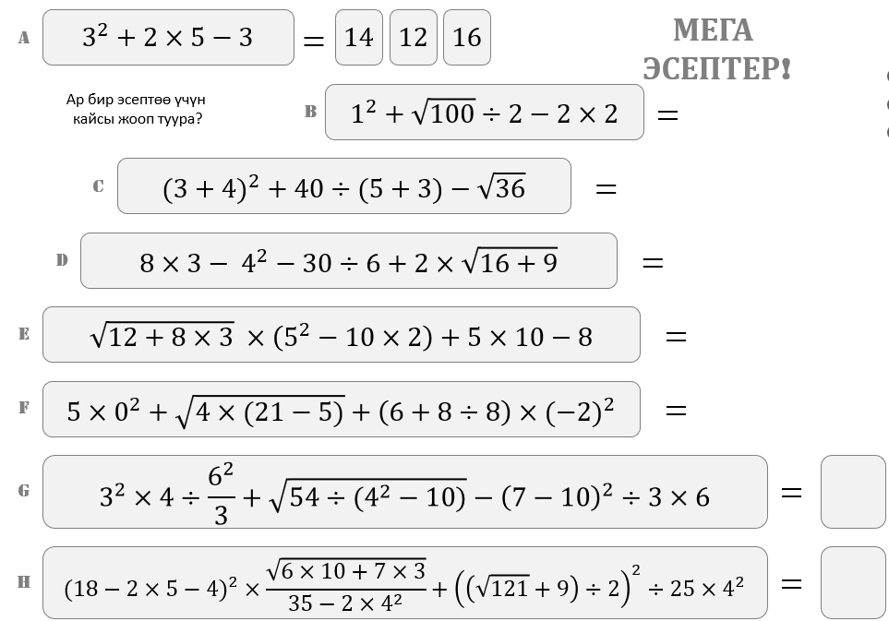

Slide 3

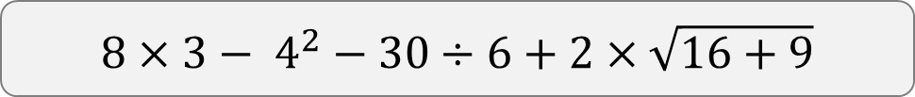


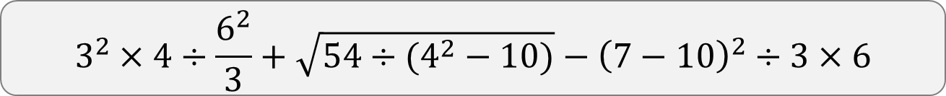
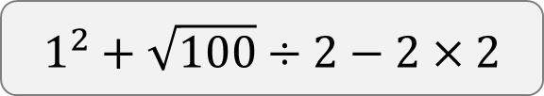
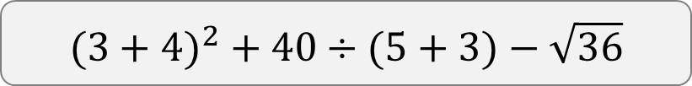

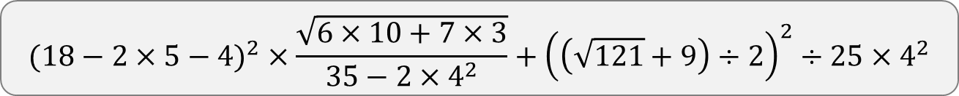

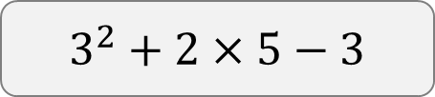




















$$3^{2}+2×5−3$$
$$=$$
$$14$$
$$12$$
$$16$$
МЕГА
ЭСЕПТЕР!
a
Ар бир эсептөө үчүн
кайсы жооп туура?
$$1^{2}+\sqrt{100}÷2−2×2$$
$$=$$
$$8$$
$$2$$
$$14$$
b
$${(3+4)}^{2} + 40÷(5+3)−\sqrt{36}$$
$$=$$
$$28$$
$$62$$
$$48$$
c
d
$$8×3− 4^{2}−30÷6+2×\sqrt{16+9}$$
$$=$$
$$13$$
$$22$$
$$18$$
$$\sqrt{12+8×3} ×\left(5^{2}−10×2\right)+5×10−8$$
$$=$$
$$22$$
$$68$$
$$72$$
e
$$5×0^{2}+\sqrt{4×(21−5)}+\left(6+8÷8\right)×{(−2)}^{2}$$
$$=$$
$$18$$
$$36$$
$$24$$
f
$$3^{2}×4÷\frac{6^{2}}{3}+\sqrt{54÷(4^{2}−10)}−{\left(7−10\right)}^{2}÷3×6$$
$$=$$
g
$${(18−2×5−4)}^{2} ×\frac{\sqrt{6×10+7×3}}{{35−2×4}^{2}}+{\left(\left(\sqrt{121}+9\right)÷2\right)}^{2}÷25×4^{2}$$
$$=$$
h

Slide 4
















$$3^{2}+2×5−3$$
$$=$$
$$14$$
$$12$$
$$16$$
МЕГА
ЭСЕПТЕР!
a
9
10
1
5
4
Ар бир эсептөө үчүн
кайсы жооп туура?
$$1^{2}+\sqrt{100}÷2−2×2$$
$$=$$
$$8$$
$$2$$
$$14$$
b
49
5
6
$${(3+4)}^{2} + 40÷(5+3)−\sqrt{36}$$
$$=$$
$$28$$
$$62$$
$$48$$
c
24
16
5
10
$$8×3− 4^{2}−30÷6+2×\sqrt{16+9}$$
$$=$$
$$13$$
$$22$$
$$18$$
d
$$\sqrt{12+8×3} ×\left(5^{2}−10×2\right)+5×10−8$$
$$=$$
$$22$$
$$68$$
$$72$$
e
$$5×0^{2}+\sqrt{4×(21−5)}+\left(6+8÷8\right)×{(−2)}^{2}$$
$$=$$
$$18$$
$$36$$
$$24$$
f
$$3^{2}×4÷\frac{6^{2}}{3}+\sqrt{54÷(4^{2}−10)}−{\left(7−10\right)}^{2}÷3×6$$
$$=$$
g
$${(18−2×5−4)}^{2} ×\frac{\sqrt{6×10+7×3}}{{35−2×4}^{2}}+{\left(\left(\sqrt{121}+9\right)÷2\right)}^{2}÷25×4^{2}$$
$$=$$
h

Slide 5

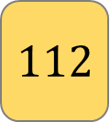
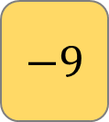

$$3^{2}+2×5−3$$
$$=$$
$$14$$
$$12$$
$$16$$
МЕГА
ЭСЕПТЕР!
a
9
10
1
5
4
Ар бир эсептөө үчүн
кайсы жооп туура?
$$1^{2}+\sqrt{100}÷2−2×2$$
$$=$$
$$8$$
$$2$$
$$14$$
b
49
5
6
$${(3+4)}^{2} + 40÷(5+3)−\sqrt{36}$$
$$=$$
$$28$$
$$62$$
$$48$$
c
24
16
5
10
$$8×3− 4^{2}−30÷6+2×\sqrt{16+9}$$
$$=$$
$$13$$
$$22$$
$$18$$
d
30
50
$$\sqrt{12+8×3} ×\left(5^{2}−10×2\right)+5×10−8$$
$$=$$
$$22$$
$$68$$
$$72$$
e
0
8
28
$$5×0^{2}+\sqrt{4×(21−5)}+\left(6+8÷8\right)×{(−2)}^{2}$$
$$=$$
$$18$$
$$36$$
$$24$$
f
3
3
18
$$3^{2}×4÷\frac{6^{2}}{3}+\sqrt{54÷(4^{2}−10)}−{\left(7−10\right)}^{2}÷3×6$$
$$=$$
$$−9$$
g
48
3
64
$${(18−2×5−4)}^{2} ×\frac{\sqrt{6×10+7×3}}{{35−2×4}^{2}}+{\left(\left(\sqrt{121}+9\right)÷2\right)}^{2}÷25×4^{2}$$
$$112$$
16
$$=$$
h

Slide 6



$$3^{2}+2×5−3$$
$$=$$
$$14$$
$$12$$
$$16$$
МЕГА
ЭСЕПТЕР!
a
Ар бир эсептөө үчүн
кайсы жооп туура?
$$1^{2}+\sqrt{100}÷2−2×2$$
$$=$$
$$8$$
$$2$$
$$14$$
b
$${(3+4)}^{2} + 40÷(5+3)−\sqrt{36}$$
$$=$$
$$28$$
$$62$$
$$48$$
c
$$8×3− 4^{2}−30÷6+2×\sqrt{16+9}$$
$$=$$
$$13$$
$$22$$
$$18$$
d
$$\sqrt{12+8×3} ×\left(5^{2}−10×2\right)+5×10−8$$
$$=$$
$$22$$
$$68$$
$$72$$
e
$$5×0^{2}+\sqrt{4×(21−5)}+\left(6+8÷8\right)×{(−2)}^{2}$$
$$=$$
$$18$$
$$36$$
$$24$$
f
$$3^{2}×4÷\frac{6^{2}}{3}+\sqrt{54÷(4^{2}−10)}−{\left(7−10\right)}^{2}÷3×6$$
$$=$$
g
$${(18−2×5−4)}^{2} ×\frac{\sqrt{6×10+7×3}}{{35−2×4}^{2}}+{\left(\left(\sqrt{121}+9\right)÷2\right)}^{2}÷25×4^{2}$$
$$=$$
h

Slide 7
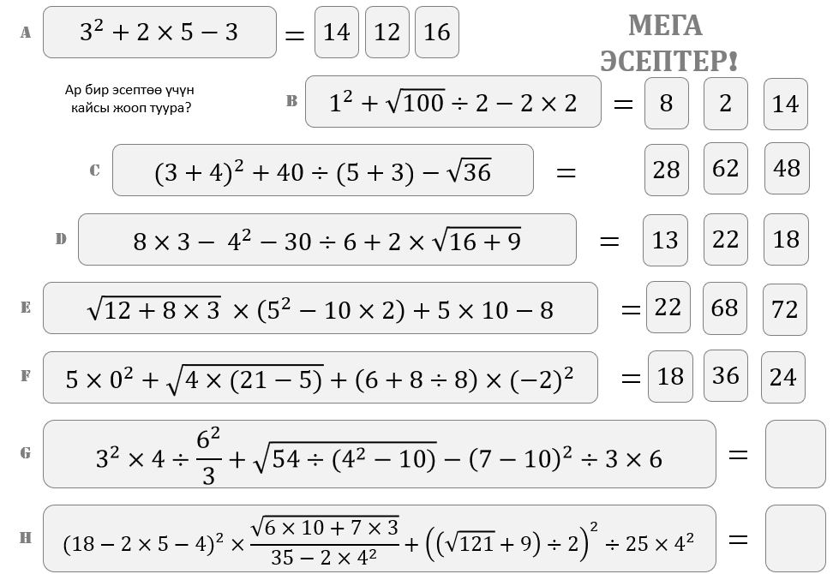

Slide 9
Суроолор барбы?
Комментарийлер?
Сунуштар?
…же ката таптыңызбы!?
Турдуу пикирлер учун ыраазычылык билдиребиз.
Сураныч, электрондук кат жөнөтүңүз:
mathematicskgz@gmail.com

